Slide 1
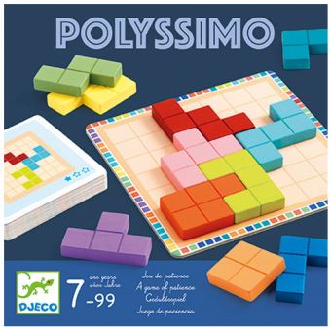
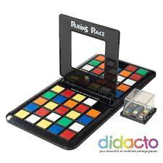
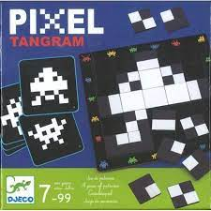
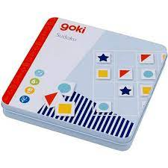
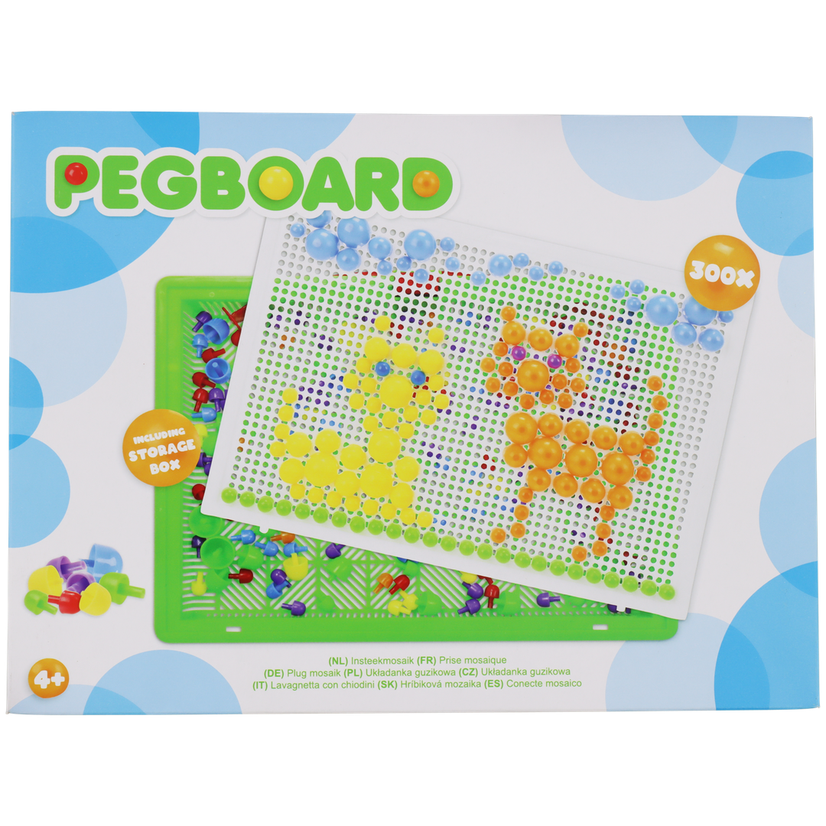
Défi
Défi
CUBISSIMO
POLYSSIMO
Défi
Défi
RUBIK RACE
PIXEL TANGRAM
Défi
Défi
PUZZLE
SUDOKU
Défi
Défi
MOSAÏQUE
Carré de MOSAÏQUE

Slide 2
Défi
Défi
Dauphins joueurs
En quête de pépites
Défi
Défi
Les pieds dans le sable
Les insectes en folie
Défi
Défi
La foret enchantée
Gruyère party

Slide 3
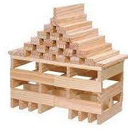
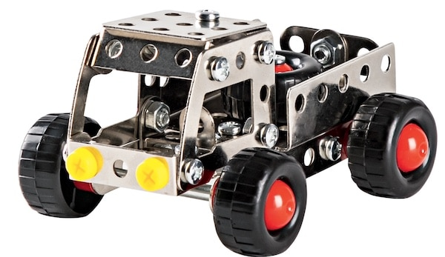
Défi
Défi
COLORIAGE
DÉCOUPAGE / COLLAGE
Défi
Défi
J’apprends à dessiner
PEINTURE À L’EAU
Défi
Défi
ORIGAMI
COLLAGE
Défi
Défi
KAPLA
Véhicule à construire

Slide 4
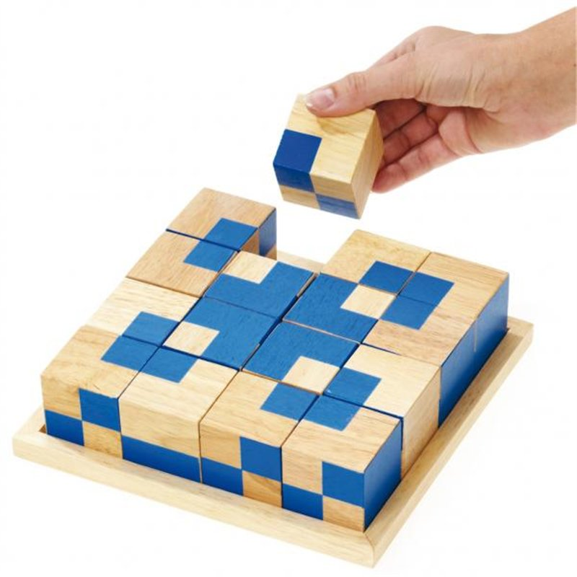
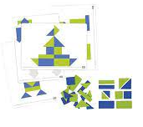
Défi
Défi
La carte du monde
Le temps: la semaine
Défi
Défi
Le temps: les saisons
Le temps: les mois
Défi
Défi
L’espace: placement
POLYSSIMO
Défi
Défi
Nathgram
PIXEL CUBE

Slide 5
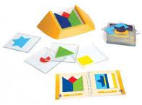
Défi
Nathgram
Défi
Code couleur
Défi
PIXEL CUBE
Défi
DÉCOUPAGE / COLLAGE

